Slide 1

Hvor kaster du linsene dine?
25. november 2019

Slide 2

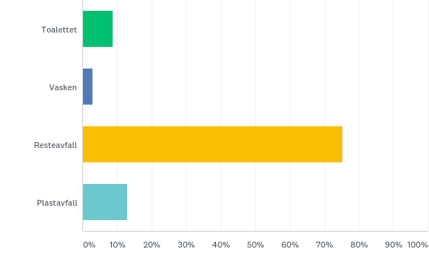
Q5: Hvor kaster du linsene når du tar dem av?
Answered: 490 Skipped: 165

Slide 3
655
Totalt antall svar
Dato opprettet: 11. november 2019
Fullstendige svar: 655

Slide 4
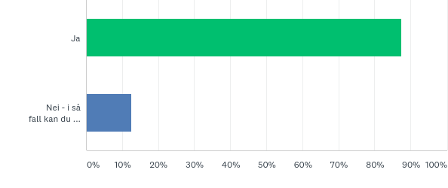
Q1: Har du en synsfeil ?
Answered: 652 Skipped: 3

Slide 5
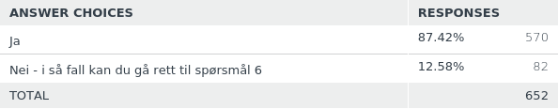
Q1: Har du en synsfeil ?
Answered: 652 Skipped: 3

Slide 6
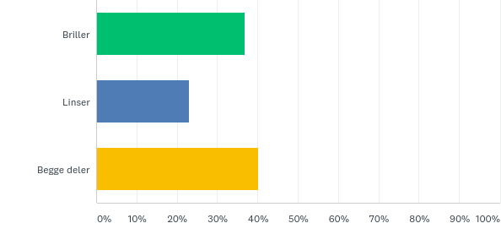
Q2: Hva bruker du for å korrigere synsfeilen din?
Answered: 595 Skipped: 60

Slide 7
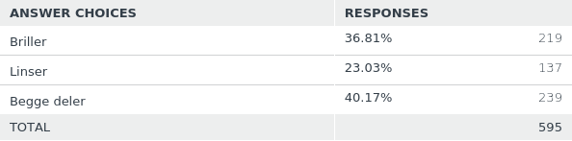
Q2: Hva bruker du for å korrigere synsfeilen din?
Answered: 595 Skipped: 60

Slide 8
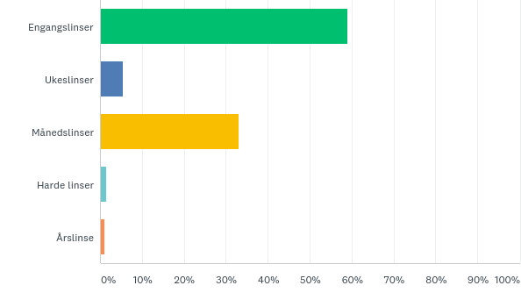
Q3: Dersom du er linsebruker, hvilke type bruker du?
Answered: 461 Skipped: 194

Slide 9
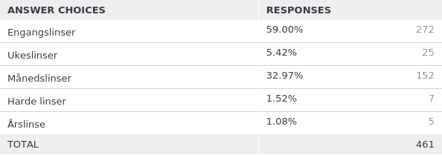
Q3: Dersom du er linsebruker, hvilke type bruker du?
Answered: 461 Skipped: 194

Slide 10
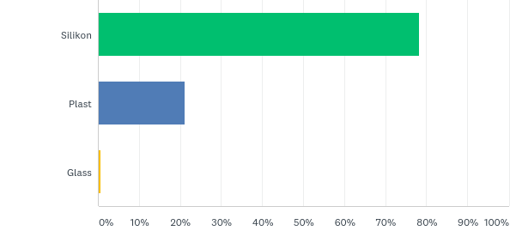
Q4: Vet du hva slags materiale linsene dine er laget av?
Answered: 468 Skipped: 187

Slide 11
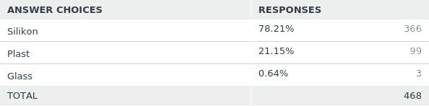
Q4: Vet du hva slags materiale linsene dine er laget av?
Answered: 468 Skipped: 187

Slide 12
Q5: Hvor kaster du linsene når du tar dem av?
Answered: 490 Skipped: 165

Slide 13
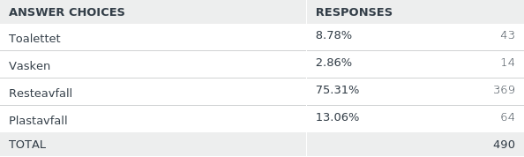
Q5: Hvor kaster du linsene når du tar dem av?
Answered: 490 Skipped: 165

Slide 14

Q6: Vet du hva som er korrekt sted å kaste linsene der du bor?
Answered: 600 Skipped: 55

Slide 15
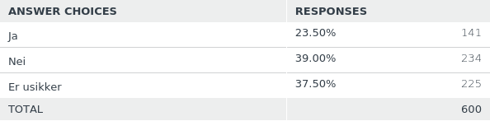
Q6: Vet du hva som er korrekt sted å kaste linsene der du bor?
Answered: 600 Skipped: 55

Slide 16
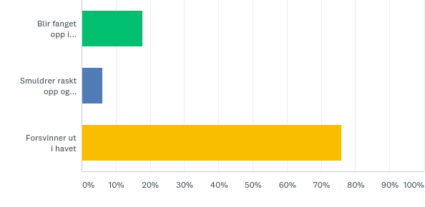
Q7: Vet du hva som skjer dersom du kaster linsene i toalettet eller vasken?
Answered: 605 Skipped: 50

Slide 17
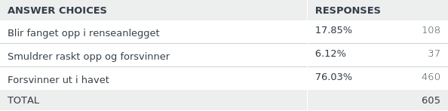
Q7: Vet du hva som skjer dersom du kaster linsene i toalettet eller vasken?
Answered: 605 Skipped: 50

